Slide 1
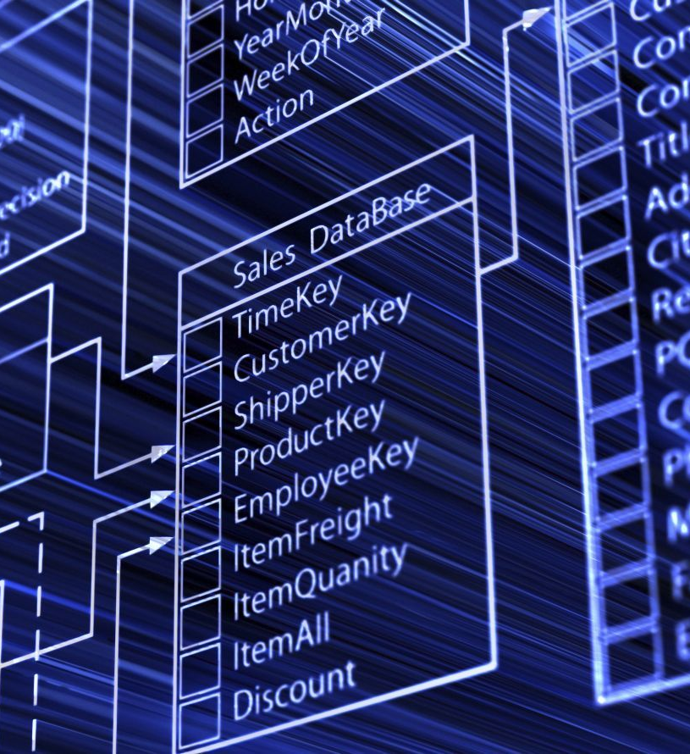
O que são Triggers?
Como eles facilitam a nossa vida?

Slide 2
Triggers:
O que são?
Eventos disparados mediante uma ação no banco de dados
Onde são usados?
Mecanismos de validação envolvendo múltiplas tabelas
Criação de conteúdo de uma coluna derivada de outras colunas da tabela
Realizar análise e atualizações em outras tabelas com base em alterações e/ou inclusões da tabela atual
Onde não podem ser usados?
ALTER DATABASE , ALTER TRIGGER , ALTER PROCEDURE , ALTER TABLE , ALTER VIEW . CREATE DATABASE , CREATE INDEX , CREATE PROCEDURE, CREATE SCHEMA, CREATE TABLE , DROP DATABASE,

Slide 3
Base do trigger:
CREATE TRIGGER [NOME DO TRIGGER]
ON [NOME DA TABELA]
[FOR/AFTER/INSTEAD OF] [INSERT/UPDATE/DELETE]
AS

Slide 4
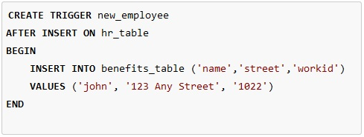
Exemplo:

Slide 5
Trigger para segurança:
CREATE TRIGGER safety
ON DATABASE
FOR DROP_TABLE, ALTER_TABLE
AS
PRINT 'Você deve desativar o trigger "safety"para dropar ou alterar tabelas!'
ROLLBACK;

